Slide 1




工作汇报
汇报人：陆宇、王碧
2022/3/18

Slide 2
工作汇报
向国防科大他们要一部分数据
试着对图像中的文本数据进行分割
2

Slide 3
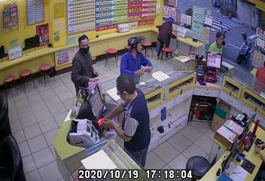
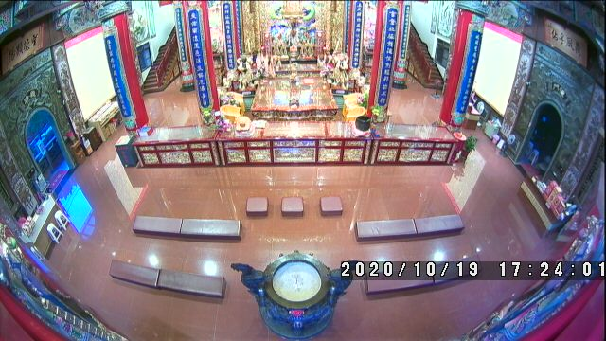
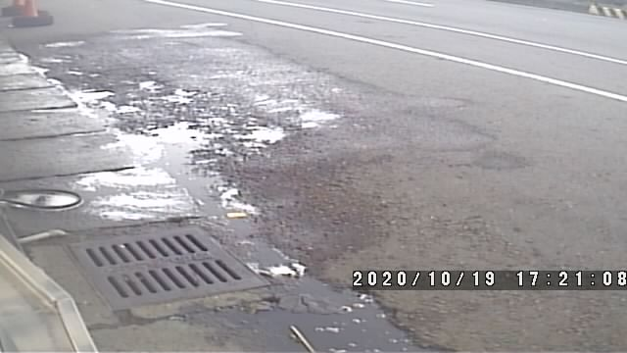
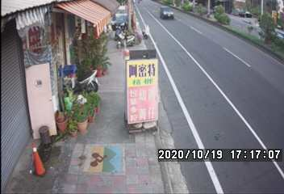
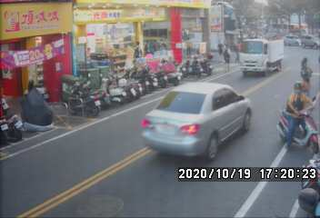
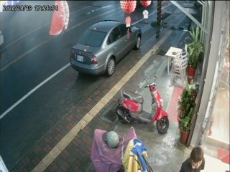
工作汇报
某地区的摄像头数据
3

Slide 4
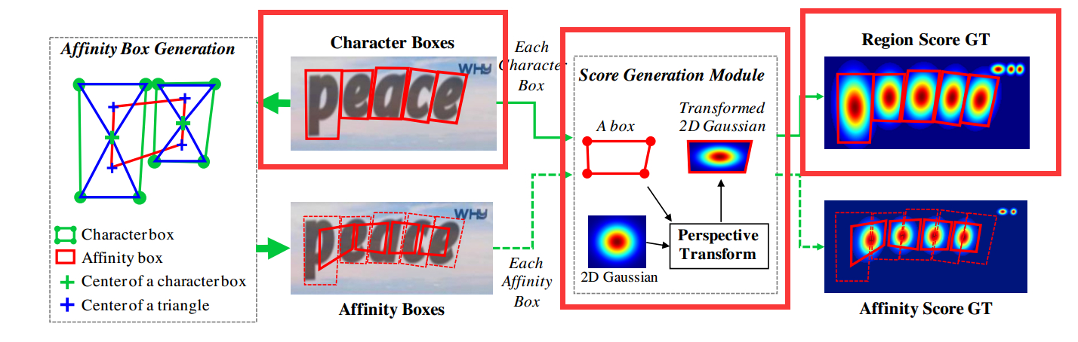
工作汇报
数据标签处理过程
4
Notes:
本文提出了一种基于 字符感知 的文本检测方法。该方法是通过精确地定位每一个字符，然后再把检测到的字符连接成一个文本达到检测的目的。由于该方法只需要关注字符以及字符之间的距离，不需要关注整行文本，所以不需要很大的感受野，对于弯曲、变形或者极长的文本都适用。由于要精确的检测到每一个字符，所以对粘连字符（比如孟加拉语和阿拉伯语）的检测效果并不是很好。
每个字符的区域是一个四边形，正常的二维高斯图是中间值最大，往外值逐渐减小的二维矩阵，矩阵中元素的值在[0,1]之间；那么对于一个四边形来说，只要知道了四个角点的坐标就可以通过透视变换得到标准高斯图变换到该四边形的变换矩阵，因此由标准高斯图和变换矩阵就可以得到变换后的高斯图，这个高斯图就可以作为这个字符的region score map，对一张图上的所有文字都做这样的变换，就可以得到全图所有位置的region score，这个就可以作为样本的标签
那么字符之间的连接关系怎么得到？对于一个单词来说，他由很多字符组成，既然我们已经知道了字符的位置，那么很容易得到字符的几何中心点，几何中心点和上边的两个坐标连接，得到一个上三角形，和下边的两个点相连得到下三角形，这两个三角形的中心就是连接图的一侧两个坐标，由此可以得到两个字符之间的连接矩形坐标。

Slide 5
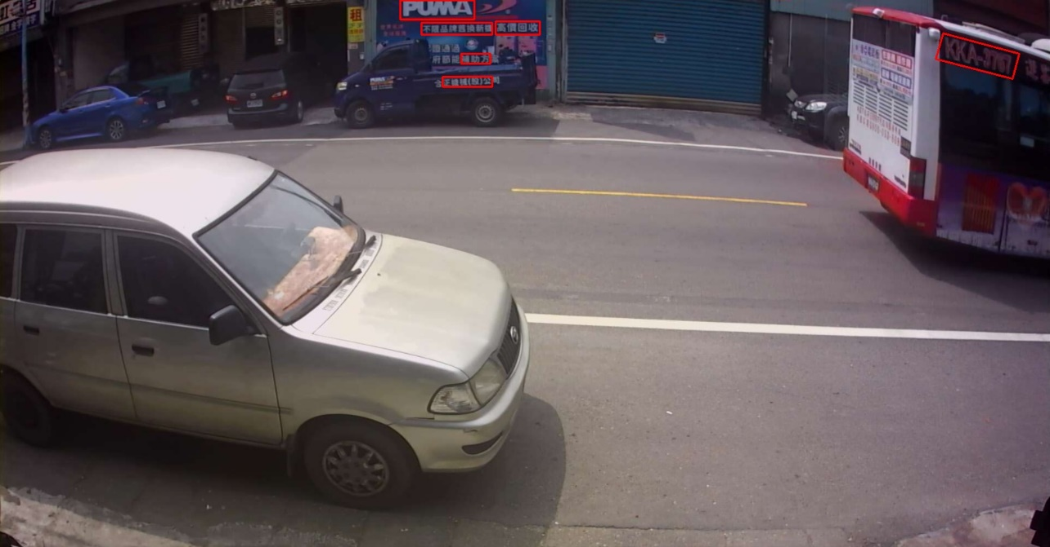
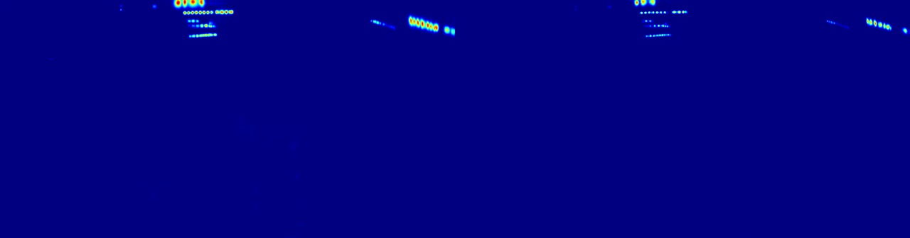
工作汇报
使用Youngmin Baek在CVPR2019上提出的CRAFT模型，训练数据集使用ICDAR13、ICDAR15，对某地区样本图片文本检测效果如下：
Youngmin Baek, Bado Lee, Dongyoon Han, Sangdoo Yun, Hwalsuk Lee. Character Region Awareness for Text Detection. Proceedings of the IEEE/CVF Conference on Computer Vision and Pattern Recognition (CVPR), 2019, pp. 9365-9374
5
Notes:
使用高斯热图对字符中心的概率进行编码，其他方面也有应用，比如姿态估计等。它在处理非严格限制的ground truth 区域时具有高度的灵活性。

Slide 6
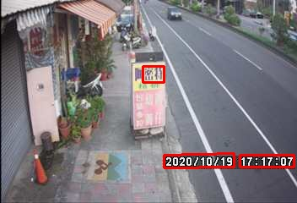
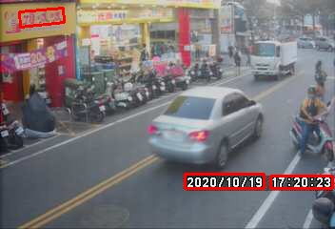
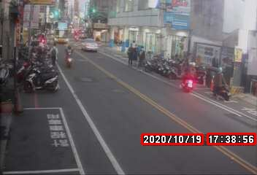
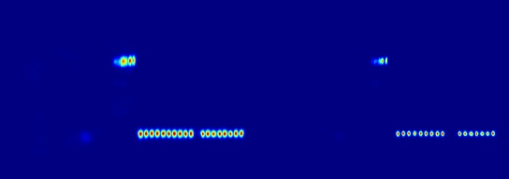
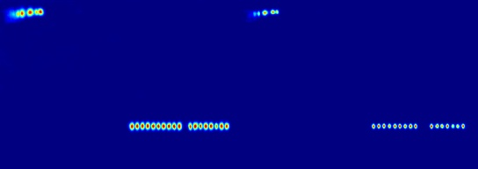
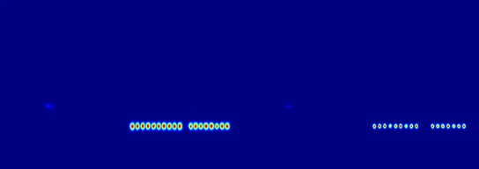
工作汇报
6
Notes:
图三未识别

Slide 7
谢谢

